Slide 1
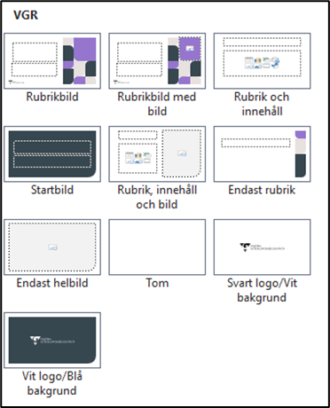
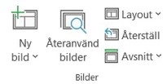
Instruktionssida
VGR:s grundmallar hjälper dig att göra rätt. De är säkrade ur tillgänglighetsperspektiv och följer vår visuella identitet, men det är alltid du som skapar en presentation som ansvarar för både form och innehåll.
I webbhandboken finns mer information om tillgänglighet: Dokument - Webbhandbok VGR (vgregion.se)
I lärportalen finns en utbildning om tillgänglighet i Powerpoint: Digital tillgänglighet (vgregion.se)
Ändra inte typsnitt och använd bara de godkända färgerna.
I VGR använder vi fyra grundmallar:
VGR:s bas (grå), som kan användas av alla
Hälso- och sjukvård (blå)
Kultur (röd)
Utbildning (grön)
Säkerställ att du använder rätt mall, kontakta din kommunikationsavdelning om du är osäker.
Alla grundmallar finns i Office-programmen, i mediebanken och på Sharepoint.
Layout kallas de olika designer på sidor som du kan hitta i din mall. Du hittar dem under knappen Layout och Ny bild i menyn.
När du vill byta design på en layout
Visar samtliga layoutsidor

Slide 2
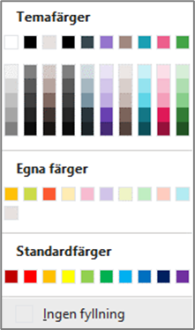
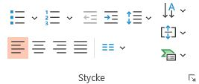
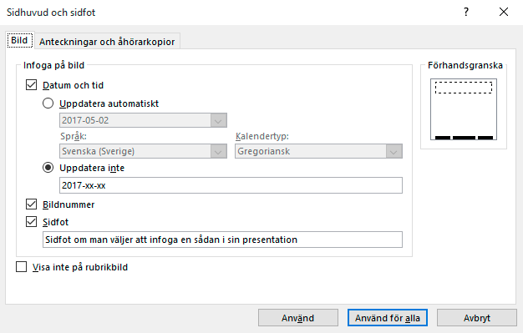
Instruktionssida
Använd rätt färger
De sex rutorna till höger är anpassade till diagram.
När du vill gå upp eller ned en nivå i en punktlista använder du Öka/Minska indrag.
De fyra första är färger för text och bakgrund
Används för dekorativa grafiska element
Undvik att skapa nya punktlistor i menyn.
Välj istället en layout som har en punktlista.
Använd inte Standardfärger.
Redigera sidfot och sidhuvud
Under fliken Infoga hittar du Sidhuvud och sidfot. När du klickar här öppnas en dialogruta med olika val du kan göra för att redigera sidfot och sidhuvud. Vill du att dina ändringar ska gälla för alla layouter väljer du Använd för alla. Vill du bara ändra på sidan du står på väljer du Använd.
Om du inte vill använda sidhuvud eller sidfot låter du fältet vara som det är.

Slide 3
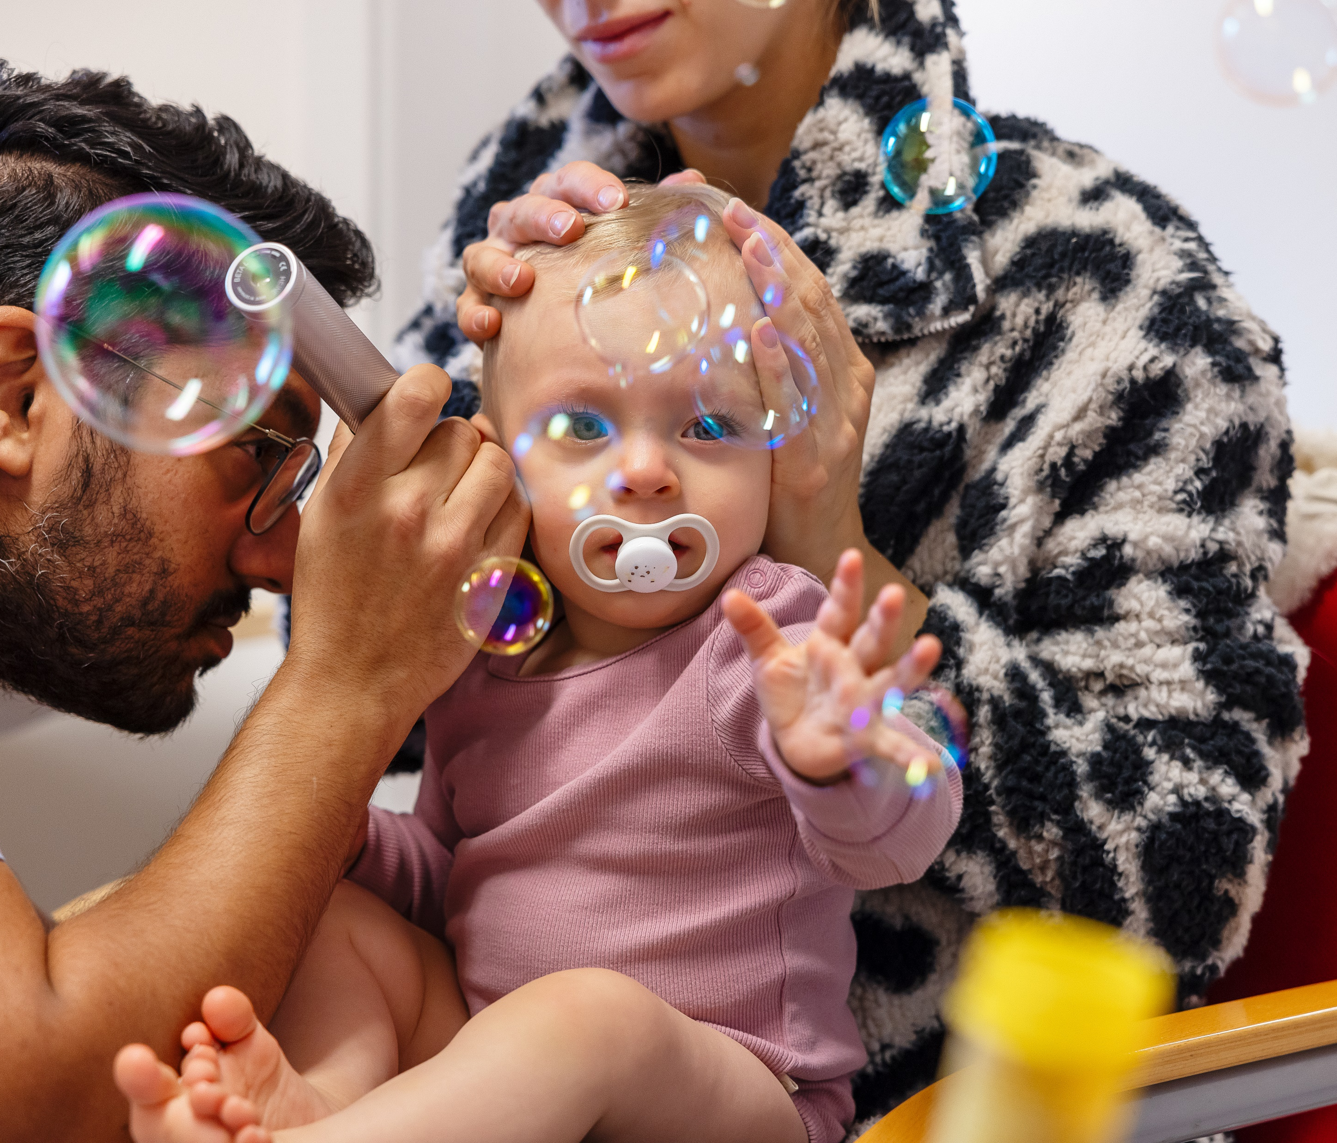
Vi finns till för dig i Västra Götaland
Notes:
Västra Götalandsregionen finns till för dig som bor i Västra Götaland idag.
Med våra 56 000 medarbetare är vi en av Sveriges största offentliga arbetsgivare. Vårt uppdrag är att bidra till ett livskraftigt Västra Götaland och att de 1,8 miljoner människor som bor här ska må bra.
Fakta och ekonomiska siffror i presentationen är från bokslut och årsredovisning 2025.
(Budget på sida 29 är beslutad budget för 2027)

Slide 4
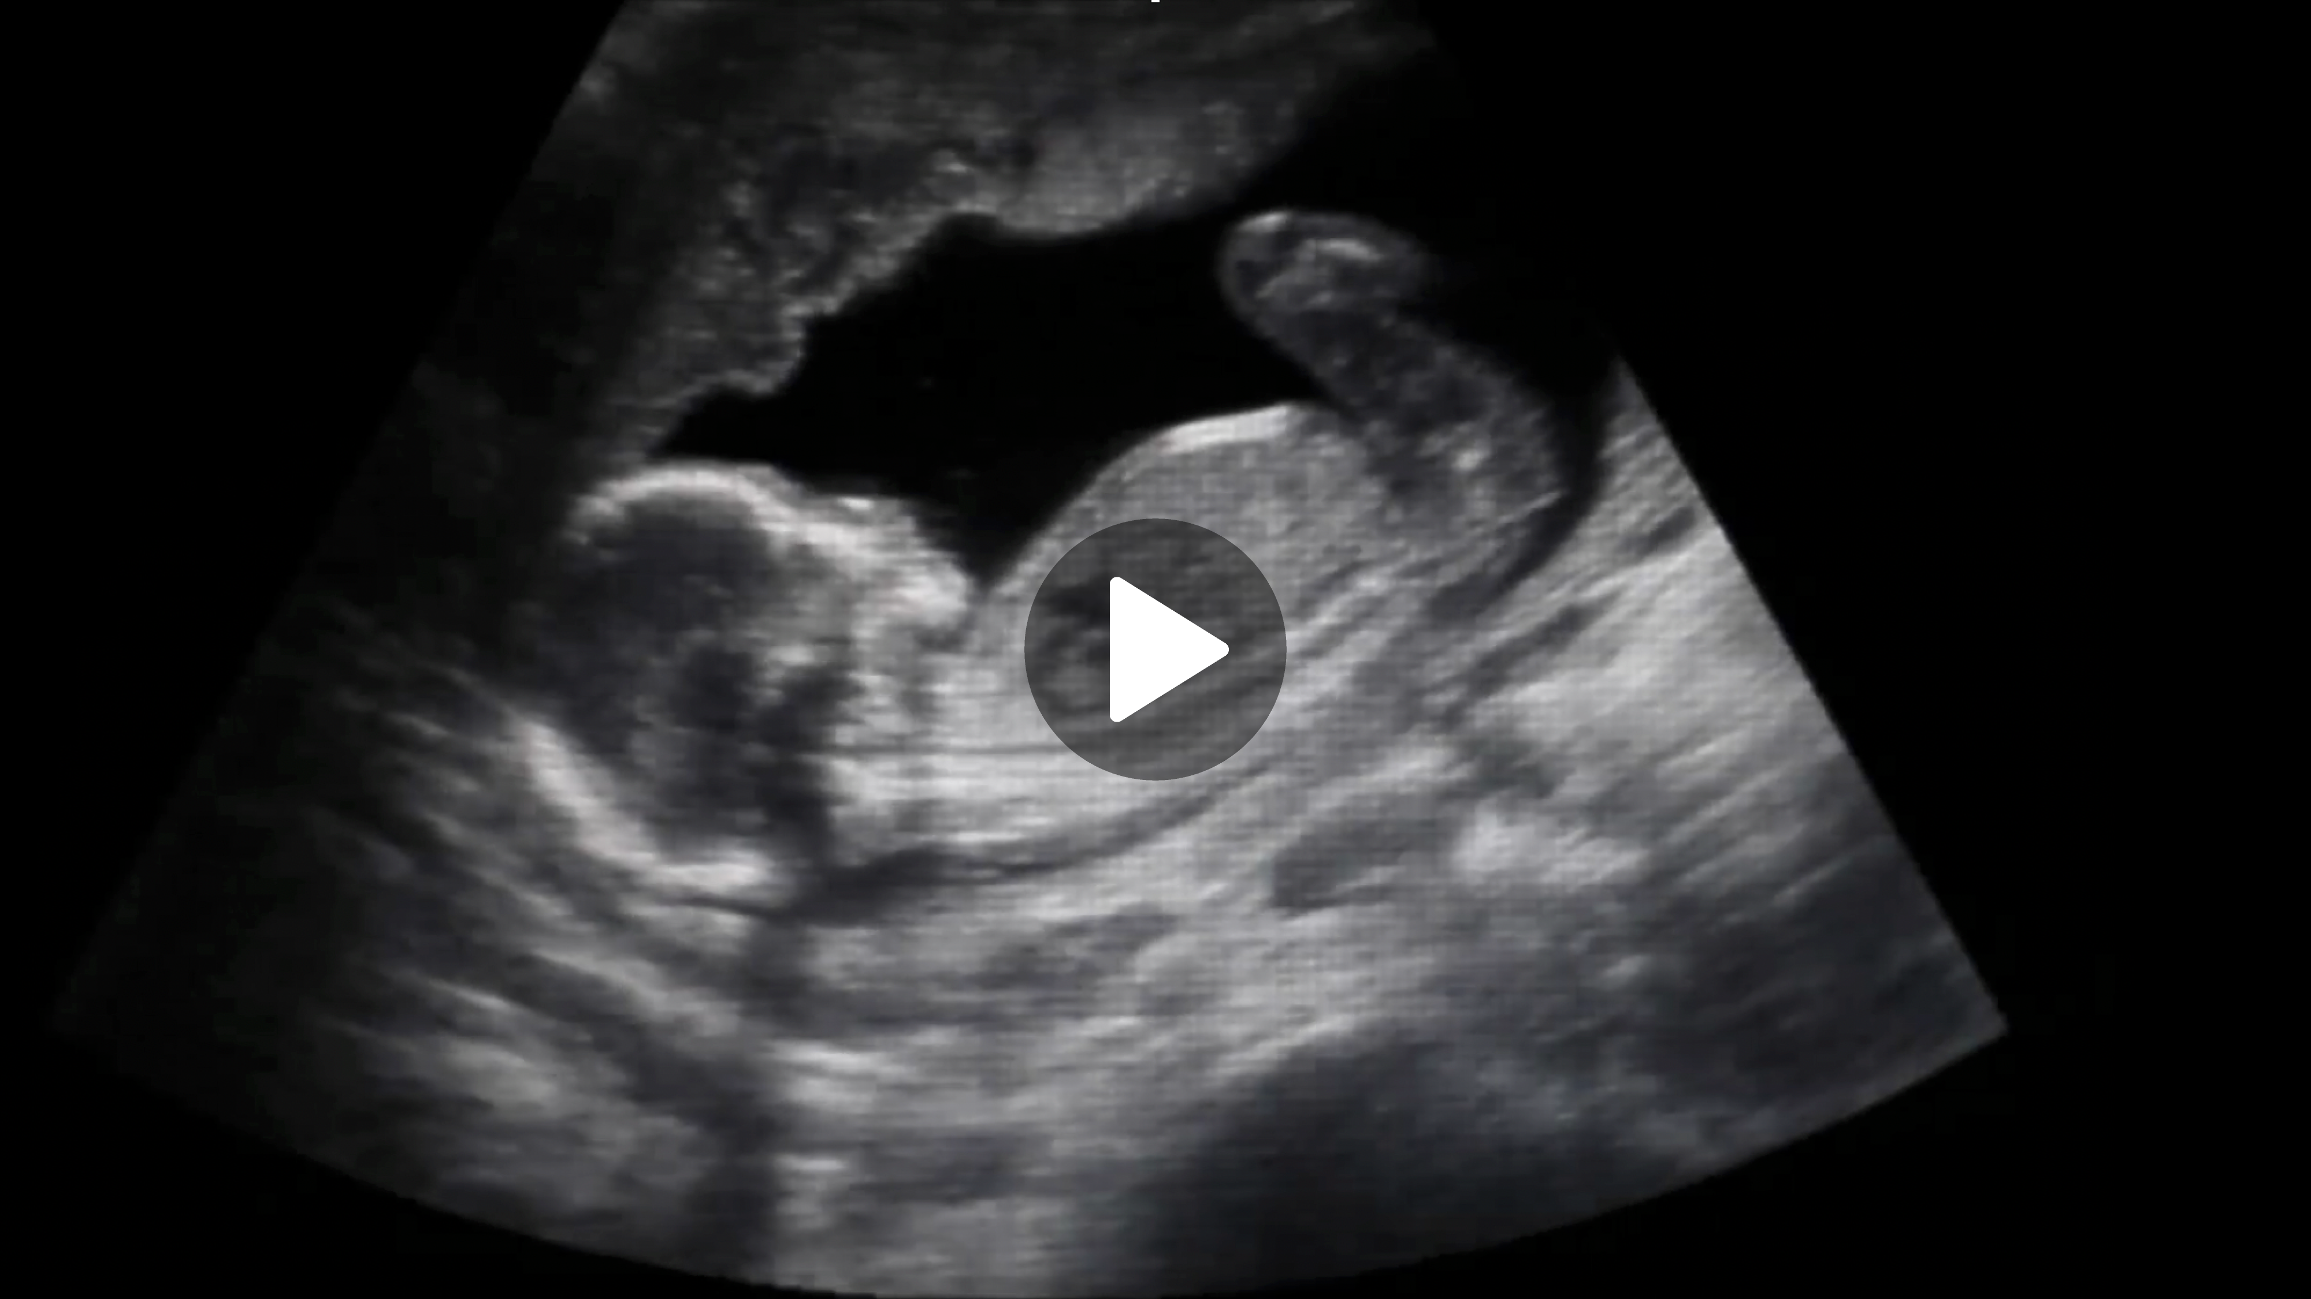
Med dig genom livet
Notes:
Klicka igång presentationsfilm i presentationsläge (2.08 min)
Filmen öppnas i webbläsare.
Länk: https://player.vgregion.se/s/jnvaBiSU2HMA6tW6C97cwV/74FKdommi98dZtRFyESVdN

Slide 5
När du behöver vård ska du få den bästa. När du ska någonstans ska du kunna åka kollektivt. När du vill uppleva kultur ska den finnas nära dig. När du utbildar dig ska du kunna göra det på dina villkor. Och när du lever i Västra Götaland ska hållbar utveckling vara en självklarhet.
Notes:
Låt bilden vara i bakgrunden när du presenterar dig.
Vi finns nära i ditt liv. Och vi har ett stort ansvar. När du behöver vård ska du få den bästa. När du ska någonstans kan du välja hållbara sätt att resa. När du vill ta del av kultur ska den finnas nära dig. När du utbildar dig ska du kunna göra det på dina villkor, inom ditt intresse. Och när du lever i Västra Götaland ska hållbar utveckling vara en självklarhet.

Slide 6
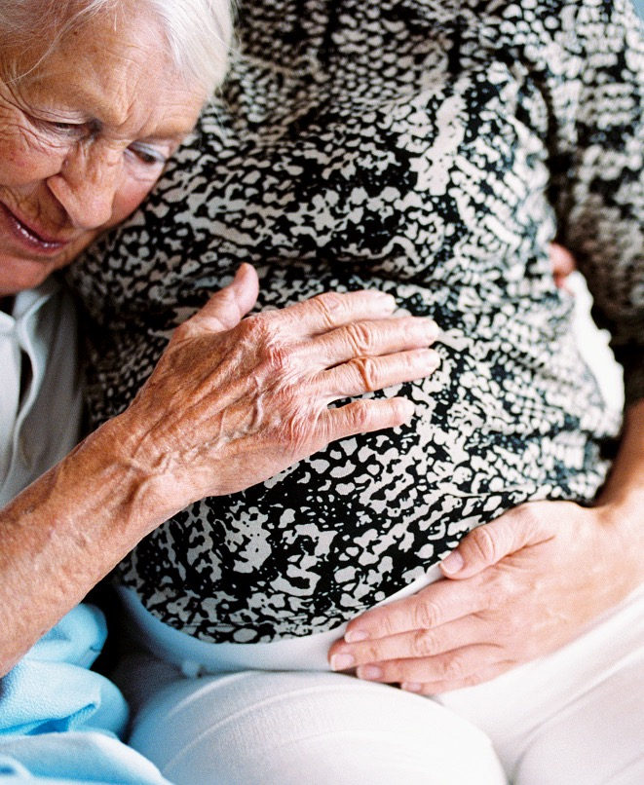
När du behöver vård ska du få den bästa

Slide 7
När du behöver vård ska du få den bästa
På vardagar
På helger och kvällar
Över 230 vårdcentraler med barnavårdscentral
300 rehabmottagningar
17 jourcentraler
1 närakut
4 akutkliniker för tandvård
Vid större vårdbehov
Kontakt på dina villkor
19 sjukhus, varav
1 universitetssjukhus
Digitala vårdmöten med ljud, bild och chatt
Om du har komplexa behov
Munhälsa hela livet
Hemma hos dig med mobil hemsjukvård
149 folktandvårdskliniker
Notes:
I det nära jobbar vi för att du ska ha tillgång till hälso- och sjukvård.
På vardagar kan du gå till våra vårdcentraler
På helger och kvällar kan du få vård på våra jourcentraler
Vi har också sjukhus när du har större vårdbehov.
Du kan få en bra start i livet med hjälp av våra barnavårdscentraler
Du får hjälp att hålla dina tänder och din mun frisk hos vår folktandvård
och du kan ta dig tillbaka till vardagen med hjälp av fysio- och arbetsterapeuterna på våra rehabiliteringsmottagningar.

Slide 8
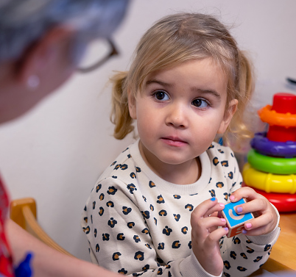
Nära och tillgänglig hälso- och sjukvård – för bästa möjliga nytta
Den vård som gör störst nytta utifrån behov och resurser prioriteras
Extra fokus på barn och unga
Digitalt när det går, fysiskt när det behövs
Förebyggande och hälsofrämjande
Sammanhållen vård genom delad information
Notes:
Målet är att du ska få en vård som är nära, sammanhållen och anpassad efter dina behov – och där vårdens gemensamma resurser används på bästa sätt. Det ska vara lätt att komma i kontakt med vården och den ska hänga ihop, även om du möter flera olika delar. Den vanligaste, och ofta förekommande vården, ska kunna ges nära dig, via vårdcentralen, hemma eller digitalt.
Vården prioriterar det som gör störst skillnad för dem som behöver vård mest. Det handlar om att resurser används där de verkligen gör nytta och att insatser anpassas efter olika behov.
Barn och unga ska få hjälp tidigt, innan problemen växer. Vården tar särskild hänsyn till barns behov och arbetar för att insatser ska vara samordnade – med barnet i fokus.
Du ska kunna möta vården digitalt när det fungerar och är säkert, till exempel genom digitala besök, chatt eller uppföljning hemifrån. Samtidigt ska fysiska besök alltid finnas när de behövs.
När vården delar relevant information på ett säkert sätt minskar risken att du behöver berätta samma sak flera gånger. Det skapar trygghet och ger bättre kontinuitet, även när olika vårdgivare är involverade. Det är den långsiktiga ambitionen när VGR bygger upp en ny vårdinformationsmiljö med den gemensamma vårdinformationen som nav.

Slide 9
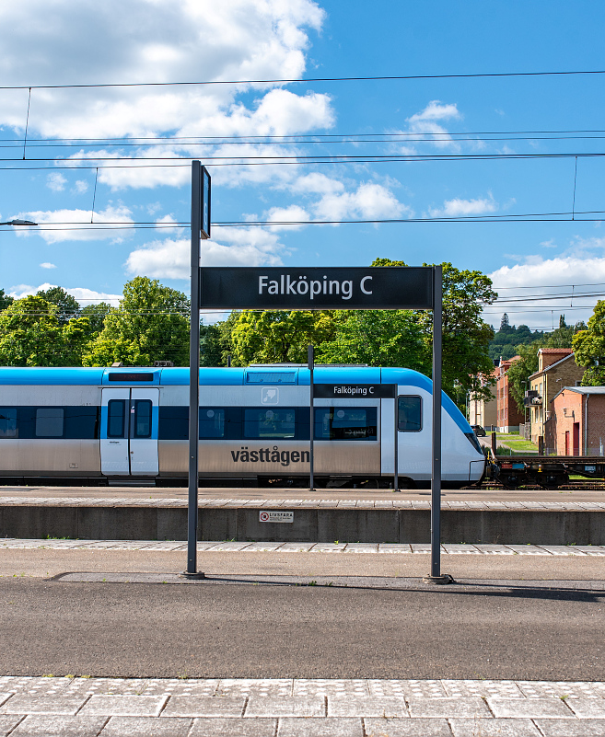
När du ska någonstans ska du kunna åka kollektivt
Notes:
För att Västra Götaland ska vara livskraftigt behöver kollektivtrafiken fungera.
Vårt operativa arbete inom kollektivtrafik drivs främst av vårt bolag Västtrafik.

Slide 10




När du ska någonstans ska du kunna åka kollektivt
Vid pendling och lägre resor
Kollektivtrafik på landsbygd
och i skärgård
Tåg och bussar knyter ihop regionen
För att komma fram i städer
Biljetter i mobilen
Spårvagnar, bussar och färjor
90 000 sålda biljetter dagligen
Notes:
Genom Västtrafik ser vi till att du kan pendla till jobb eller skola, åka på utflykter eller hälsa på kompisar. Att du kan ta dig från A till B med ett passande trafikslag.
Vi har bussar, spårvagnar, färjor och tåg.
Och Närtrafik, om du bor på landsbygden
En fullsatt stadsbuss motsvarar en bilkö på 300 meter, en spårvagn en bilkö på 700 meter och ett pendeltåg motsvarar en bilkö på tre kilometer. Så när vi jobbar mer med kollektivtrafik blir det mindre trafik i staden.

Slide 11
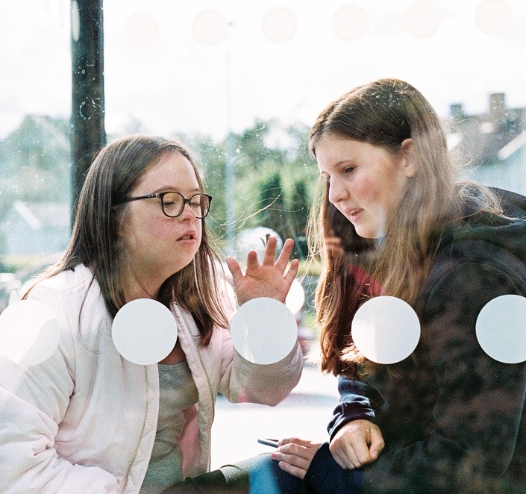
Hållbart resande för alla
– oavsett var du bor och hur du funkar
Knyta ihop Västra Götaland
Få fler att åka kollektivt
Tillgänglighet för alla
Bättre möjligheter att kombinera färdsätt
Mer hållbara lösningar
Elektrifierad kollektivtrafik i hela länet
Notes:
Vi utvecklar kollektivtrafiken för att se till att du kan välja hållbara transportsätt när Västsverige växer och befolkningen ökar.
Just nu jobbar vi särskilt för att
knyta ihop Västra Götaland, t.ex. med utökade järnvägar (Göteborg-Borås, Till Landvetter)
få fler att välja kollektivtrafik, t.ex. genom att rusta upp och bygga ut regionala järnvägar samt göra det enklare att resa
göra kollektivtrafiken mer tillgänglig oavsett funktionsförmåga
förbättra möjligheter att kombinera färdsätt, t.ex. att ta med cykel i kollektivtrafiken
utveckla kollektivtrafiken till att bli ännu mer miljövänlig och hållbar, t.ex. med elbussar och biogas.

Slide 12
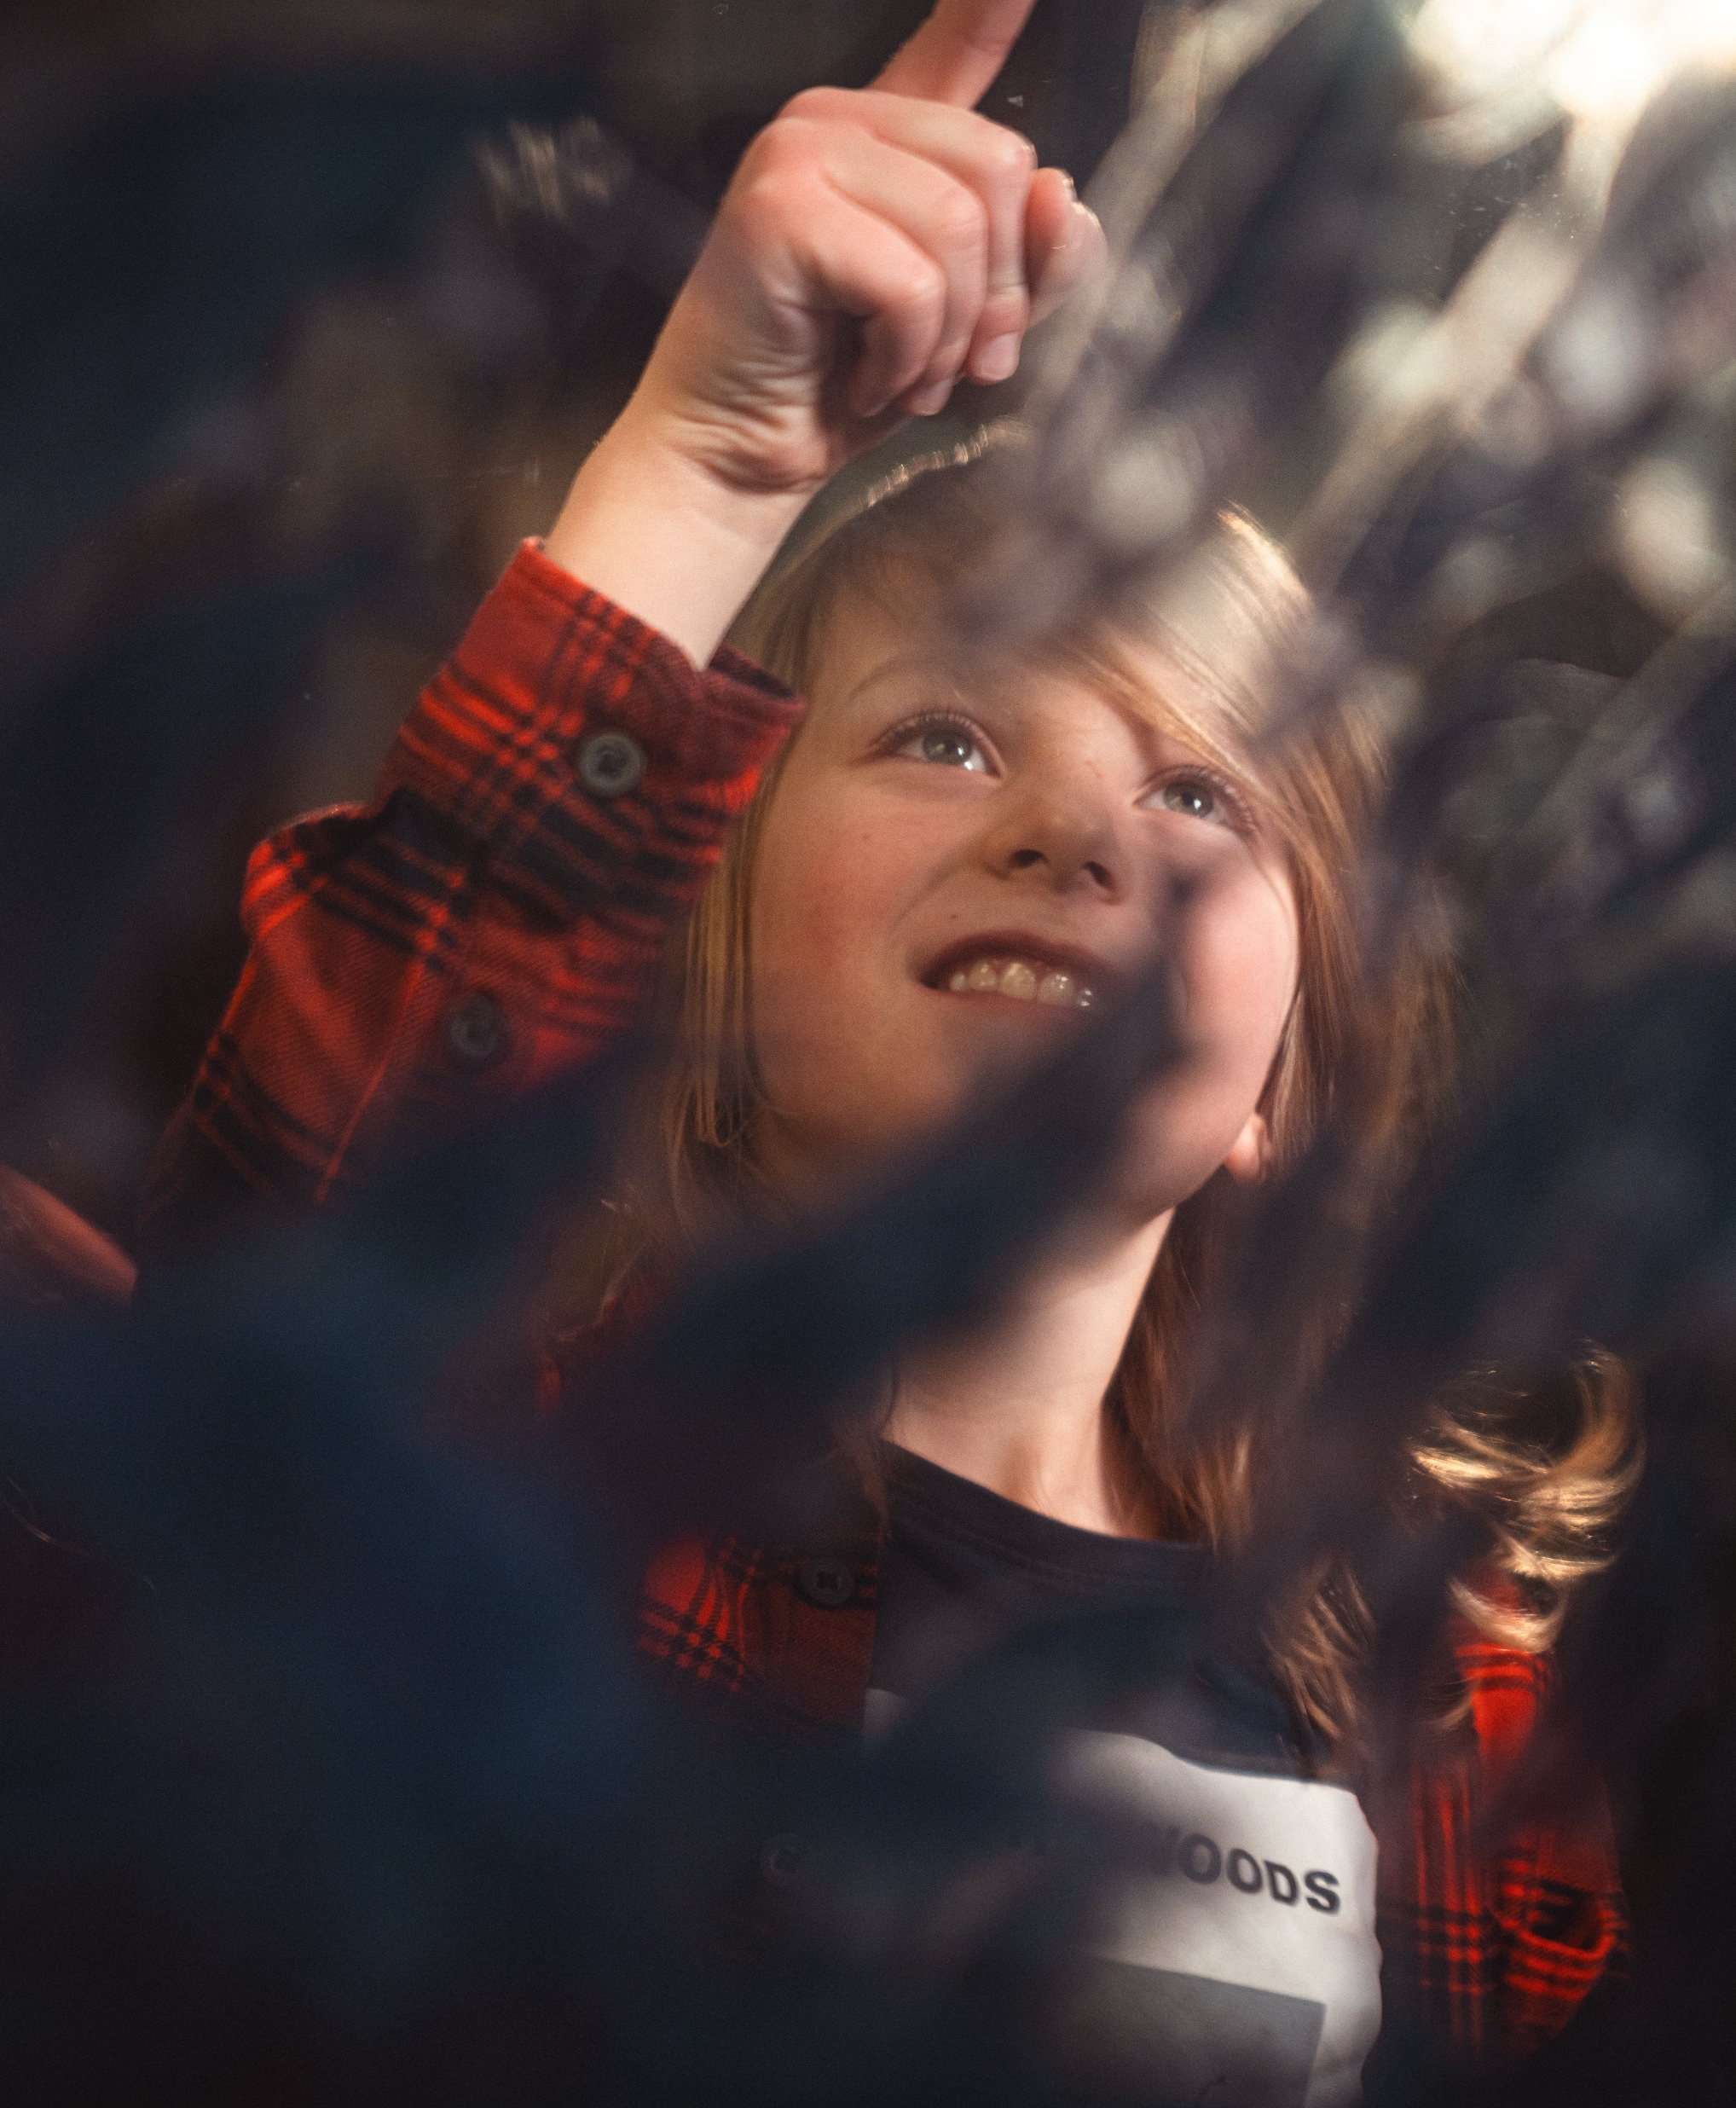
När du vill uppleva kultur ska den finnas nära dig
Notes:
En annan del, både för livskraft och välmående, är kultur. Vi jobbar för att det ska finnas tillgänglig kultur i regionen, särskilt för barn och unga.
VGR arbetar för ett fritt, rikt och starkt kulturliv i hela Västra Götaland. Läs mer på vgregion.se/kulturforvaltningen
Kulturen är en grundpelare i ett demokratiskt samhälle. Den främjar inte bara kreativitet, utan utmanar också våra föreställningar och skapar nya perspektiv. Att ha tillgång till kultur är en mänsklig rättighet och en viktig del av demokratin.
Västra Götalandsregionen (VGR) arbetar aktivt för att göra kultur tillgänglig för alla invånare, oavsett var de bor. Med Sveriges starkaste regionala kulturbudget utvecklas regelbundet planer och strategier i samarbete med kommuner, branschorganisationer, studieförbund och det fria kulturlivet. Målet är ett brett och inkluderande kulturliv där särskilt barn och unga får möjlighet att både ta del av och själva skapa kultur. Dessutom satsar regionen på att öka medie- och informationskunnigheten i samhället, vilket är avgörande för en fungerande demokrati.
Regionens kulturinstitutioner sätter Västra Götaland på kartan. Regionteater Väst är Sveriges största turnerande scenkonstinstitution för barn och unga och en av landets största producenter av dans- och teaterföreställningar för en ung publik. Göteborgsoperans danskompani och musikverksamhet får internationell uppmärksamhet, och Film i Väst bidrar till internationella filmproduktioner. Sveriges nationalorkester turnerar både i regionen och globalt, vilket ytterligare stärker regionens kulturella profil.

Slide 13
När du vill uppleva kultur ska den finnas nära dig
Som nyfödd
Som besökare/publik
Bokgåva till alla nyfödda
GöteborgsOperan
Göteborgs symfoniker
Film i Väst
Byggnadsvård på Nääs
VGR:s sex museer
Botaniska trädgården
I skolan och på fritiden
Regionteater väst
Kulturkatalogen Väst
Göteborgs Naturhistoriska museum
Lödöse museum
Vitlycke museum
Vänersborgs museum
Forsviksbruk
Medicinhistoriska museet
Barnensbibliotek.se
För ett levande kulturliv
Stöd och stipendier till kulturaktörer
Nätverksmöten och mötesplatser
Samverkan med alla 49 kommuner
Notes:
Vi har verksamheter där du som invånare kan uppleva kultur, från liten till stor. Genom Kulturkatalogen Väst presenteras cirka 800 bokningsbara arrangemang som VGR:s arrangörsstöd med 25 kronor per barn bekostar. Hanteras av Kulturförvaltningen.
Att uppleva kultur är grunden för ett starkt kulturliv och det kan man göra till exempel på GöteborgsOperans föreställningar eller lyssna till Göteborgs Symfoniker på Konserthuset i Göteborg, som har turnerande verksamhet för att nå ut i regionen. Regionteater Väst har turnerande uppdrag för barn och unga för teater och dans. Ser du en svensk film har vårt bolag Film i Väst med stor sannolikhet varit med och samproducerat.
Vill du lära dig mer om historia, natur eller hantverk kan du besöka våra museer och besöksmål Göteborgs naturhistoriska museum, Lödöse museum, Medicinhistoriska museet, Forsviks bruk, Byggnadsvård nääs, Vitlycke museum, Vänersborgs museum.
Du kan till och med ta del av kultur via mobilen, t.ex. via digitala museiutställningar eller GsO-play, där du kan se föreställningar och konserter från Göteborgs symfoniker online.
De som skapar kultur ges förutsättningarna genom att kulturaktörer kan ansöka om olika former av utvecklingsstöd, stipendier, ingå i nätverk och utvecklingsprojekt. Våra institutioner skapar arbetstillfällen.

Slide 14
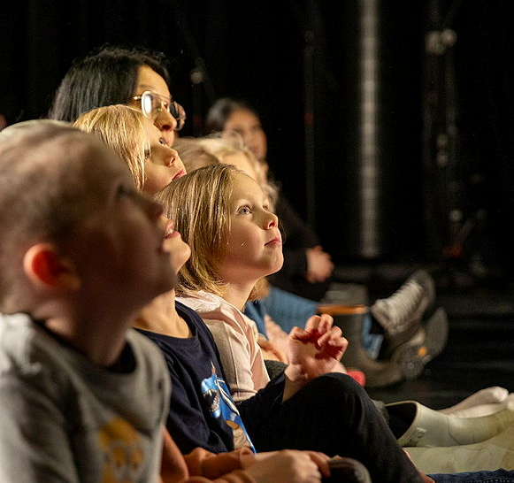
Kultur en självklar del av vardagen – så är vi nära
Genom att satsa på kultur skapar vi
ett levande kulturliv för unga.
Här får också kulturaktörer inom det ideella kulturlivet leva, verka och växa.
Notes:
Kulturen är en grundpelare i ett demokratiskt samhälle. Den främjar inte bara kreativitet, utan utmanar också våra föreställningar och skapar nya perspektiv. Att ha tillgång till kultur är en mänsklig rättighet och en viktig del av demokratin.
Västra Götalandsregionen (VGR) arbetar aktivt för att göra kultur tillgänglig för alla invånare, oavsett var de bor. Med Sveriges starkaste regionala kulturbudget utvecklas regelbundet planer och strategier i samarbete med kommuner, branschorganisationer, studieförbund och det fria kulturlivet. Målet är ett brett och inkluderande kulturliv där särskilt barn och unga får möjlighet att både ta del av och själva skapa kultur. Dessutom satsar regionen på att öka medie- och informationskunnigheten i samhället, vilket är avgörande för en fungerande demokrati.
Regionens kulturinstitutioner sätter Västra Götaland på kartan.
Regionteater Väst är Sveriges största turnerande scenkonstinstitution för barn och unga och en av landets största producenter av dans- och teaterföreställningar för en ung publik. Göteborgsoperans danskompani och musikverksamhet får internationell uppmärksamhet, och Film i Väst bidrar till internationella filmproduktioner. Sveriges nationalorkester turnerar både i regionen och globalt, vilket ytterligare stärker regionens kulturella profil.
Foto: Camilla Lindberg, Scenkonstdagarna 2026

Slide 15
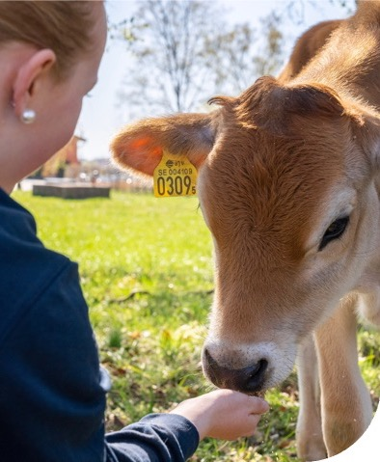
När du utbildar dig ska du kunna göra det på dina villkor
Notes:
Utbildning är också något som spelar roll för välmående och livskraft. Vi jobbar för att du ska kunna utbilda dig på dina villkor och säkrar kompetenser inom vissa områden.

Slide 16
När du utbildar dig ska du kunna göra det på dina villkor
Fritidsledare
Djurskötsel
Radio
+80
Hantverk
Hälsa
utbildningar
Språk
Allmän kurs
Naturbruk
Marinbiologi
Musik
Teater
Friluftsliv
Måltidsbiträde
Filmproduktion
Notes:
Totalt har vi över 80 utbildningar på olika skolor. Förutom folkhögskolorna driver vi naturbruksgymnasier och vuxenutbildningar inom de gröna näringarna.
Vi har även utbildningsinsatser för att de som är utbildade i andra länder, ska kunna ta sig in på den svenska arbetsmarknaden, särskilt inom vården.

Slide 17
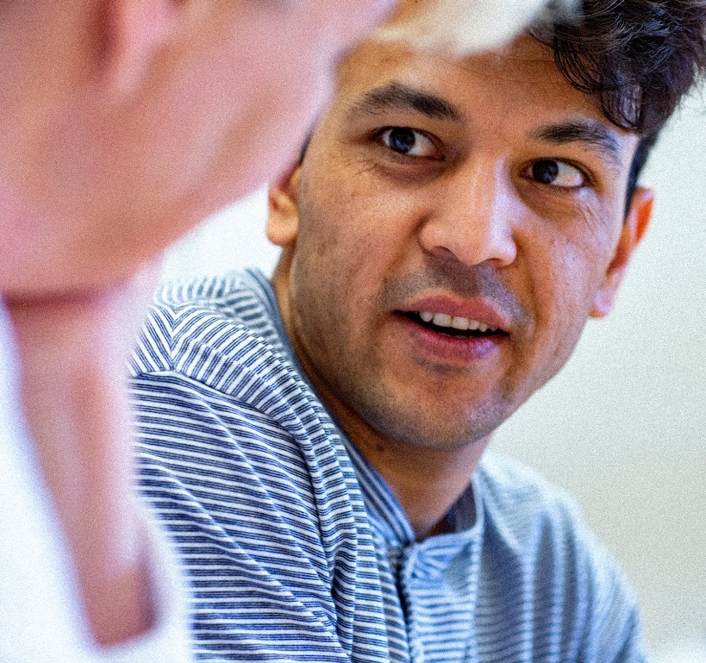
Utbildning förändrar liv
Alla ska kunna gå ut grund- och gymnasieskolan med godkända betyg
Kompetensförsörjning
Vi erbjuder ett livslångt lärande
Mötesplatser för forskning
Vi utbildar nästa generations aktörer inom svensk livsmedelsproduktion
Notes:
Samhället behöver utbildningar som matchar dagens och morgondagens behov av kompetens. När invånare har goda chanser att utbilda sig blir både individen och samhället starkare. Det stärker också folkhälsan.
Vi jobbar för att skapa de bästa möjligheterna för utbildning. Bland annat:
samarbetar vi för att alla barn och ungdomar ska få utbildning och därmed goda chanser i livet.
jobbar vi med Kraftsamling Fullföljda studier för att fler unga ska gå ut grundskolan med godkända betyg
jobbar vi med kompetensförsörjning för att få en fungerande arbetsmarknad, där utbildningar leder till rätt kompetens och allas färdigheter tas tillvara och där våra medborgare får chans att vidareutbilda sig även i vuxen ålder.
arbetar aktivt med livslångt lärande för att medborgarna ska att möjligheter att utvecklas i alla faser i livet.
Finansierar vi mötesplatser för företag och forskning för hur vi möter framtidens behov.
– Vi tar även ansvar för Sveriges framtida livsmedelsförsörjning genom att utbilda nästa generations aktörer inom den inhemska livsmedelsproduktionen.

Slide 18

När du lever i
Västra Götaland har du möjlighet att utvecklas, arbeta och leva hållbart
Notes:
När du lever i Västra Götaland har du möjlighet att utvecklas, arbeta och leva hållbart.

Slide 19
När du lever i Västra Götaland har du möjlighet att utvecklas, arbeta och leva hållbart
Nära innovation
I ett jämlikt samhälle
Forskning, science parks, entreprenörskap
Allas delaktighet och mänskliga rättigheter
Över hela regionen
I vardagen
Infrastruktur, landsbygdsutveckling, och kompetensförsörjning
Hållbara transporter, livsmedelsförsörjning och utbildning
För fler möjligheter
Till en miljövänlig framtid
Stöd, stipendier och samarbeten
Biologisk mångfald, klimat, elektrifiering, cirkularitet
Notes:
För dig som invånare innebär det bl.a. att du kan veta att du är nära innovation, med forskning och science parks som letar efter nya lösningar.
Vi jobbar också för att det ska vara lika möjligheter över hela regionen – man ska kunna bo och försörja sig på landsbygden. Vissa frågor om t.ex. fysisk planering behöver utredas på en regional nivå. Alla invånares kompetens ska tas tillvara och matchas med arbetsmarknaden.
Att du har möjligheter att starta egna företag och få stöd och stipendier. t.ex. ger vi stöd till ungt entreprenörskap, rådgivning, finansiering. Stipendier för entreprenörer med bra idéer. Samarbeten med olika aktörer för att skapa bra förutsättningar för ett innovativt näringsliv i regionen.
I vardagen, hållbara transporter och tillgängliga destinationer…
Att vi jobbar för att du ska kunna leva i ett jämlikt samhälle, bland annat när det gäller integration, tillgängliga miljöer och mänskliga rättigheter.
Miljö är ett område vi jobbar mycket med, t.ex. med biogas väst, klimat 2030 och klimatsmart semester.

Slide 20

Världen förändras – därför utvecklar vi Västra Götaland så att samhället hänger med
Tar täten i klimatomställningen
Utvecklar digitala lösningar, infrastruktur och kommunikationer
Bidrar till livskraftigt, innovativt och hållbart näringsliv
Värnar om mänskliga rättigheter
Utvecklar bredband och telenät
på landsbygden
Notes:
Omvärlden förändras. Därför utvecklar vi regionen så att samhället hänger med.
Just nu fokuserar vi extra mycket på
att ta täten i klimatomställningen, bland annat genom att få fler samhällsaktörer att göra konkreta åtaganden, få fler att cykla, gå och åka kollektivt samt skapa bättre förutsättningar för elfordon.
men också satsningar om hållbar modekonsumtion, utbildningar om klimatsmart mat för matbutiker. Vi är med i kraftsamlingen Klimat 2030 som samlar företag, organisationer, kommuner mm som vill ta ställning och bidra i omställningen till en klimatsmart region. Ett klimatsmart samhälle ger konkurrensfördelar, gröna jobb och erbjuder dig som bor här nya sätt att leva ett gott liv.
att skapa förutsättningar för konkurrenskraft, till exempel genom fungerande transportsystem men också genom att bidra till ett livskraftigt och hållbart näringsliv samt stöd till forsknings- och innovationsmiljöer
mänskliga rättigheter, t.ex. med fokus på social hållbarhet, medarbetarutbildningar i barnkonventionen och att vi är först med att ta fram en regional handlingsplan för mänskliga rättigheter. Planen innehåller tolv mätbara mål som vi årligen ska se till att vi lever upp till.
att öka bredbandsutbyggnaden och skapa bättre mobiltäckning på landsbygden, vilket är ett sätt att knyta ihop regionen och minska klyftor mellan stad och landsbygd.

Slide 21
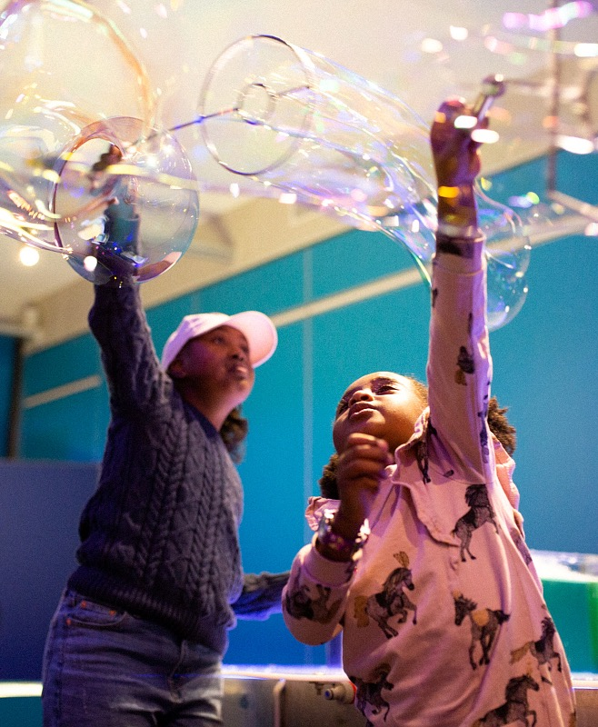
Stora nog att göra, nära nog att förstå
Notes:
Regionen är en politisk nivå mellan kommun och stat. Så vad är det för särskilt med den regionala nivån?
Jo, VGR är stora nog att driva kraftfull förändring av samhället. Nära nog att förstå behoven hos invånare i Västra Götaland

Slide 22

Storlek + ambition =
KRAFT ATT GENOMFÖRA
Notes:
Dels är vi en stor organisation med cirka 56 000 medarbetare
Vi ansvarar för ett stort geografiskt område. Västra Götaland består av 49 kommuner, 1,7 miljoner invånare på en yta som är 30 mil lång och 25 mil bred. Det är en storlek som ger oss resurser.
Tillsammans med en hög ambition att driva framåt och leda samhällets utveckling gör det att Västra Götalandsregionen som organisation har stora möjligheter att påverka omvärlden – både marknaden och andra politiska nivåer.
En av våra riktlinjer är att beslut ska fattas så nära dig som invånare som möjligt. Det innebär också att utvecklingen sker så nära dig som möjligt.
Du ska få bästa möjliga vård. Vår storlek och därmed våra resurser skapar förutsättningar för det. Förutsättningar som inte funnits på kommunal nivå samtidigt som vi är nära nog att kunna lokalanpassa.
Du ska lätt kunna resa över kommungränser. Vi planerar infrastrukturen och kollektivtrafiken så att det ska fungera.
Du ska leva i ett hållbart samhälle. Vår samordning och utvecklingskraft gör det möjligt på en större nivå än kommunen, närmare än staten.
Bland annat.

Slide 23
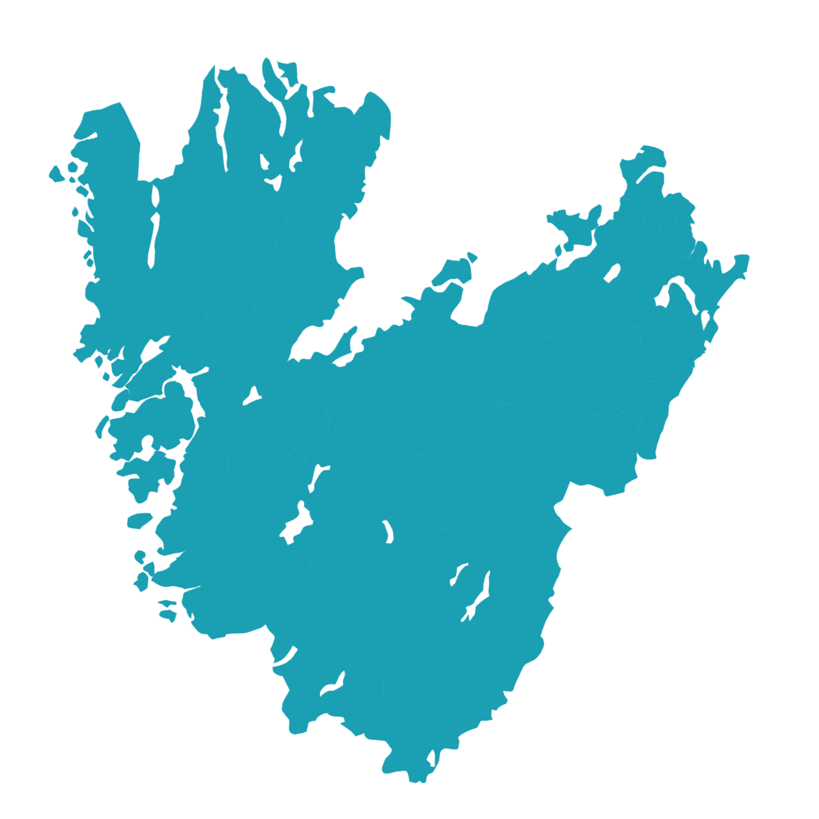




Allt hänger ihop
Hälso- och sjukvård
Kollektivtrafik
Kultur
Regional utveckling
Det goda livet
Notes:
Våra huvudsakliga verksamhetsområden – vård, kollektivtrafik, kultur, regional utveckling (inkluderande utbildning) – har alla stor betydelse för ett fungerande samhälle.
De samspelar med och påverkar varandra.
Att vi har ansvar för alla dessa verksamhetsområden gör att vi kan ta oss an hållbarhetsutmaningen som helhet och arbeta med de tre perspektiven – ekologisk, ekonomiskt och social – samtidigt.
Kultur och utbildning leder till bättre folkhälsa. Fungerande transportsystem, kollektivtrafik och samhällsutveckling skapar förutsättningar för ett konkurrenskraftigt näringsliv.
Fungerande vård och kollektivtrafik tillsammans med tillgång till kultur, utbildning och ett hållbart samhälle bidrar till att vi blir en attraktiv region.

Slide 24



Storleken ger resurser som driver oss framåt
Mer resurser
Attraktivare region
Bättre service
Notes:
VGR:s storlek ger resurser, från bland annat skatteintäkter, som ger oss möjligheter att förbättra vår service, vilket gör regionen attraktivare och lockar näringsliv, innovationer och invånare. Som i sin tur ger oss mer resurser. Lite som i ett kretslopp.

Slide 25



Förståelse föds i nära samtal
Medborgardialog i utvecklingsfrågor
I dagligt arbete
Samverkan i strategier
Notes:
Vi är också nära nog att förstå, och förståelse föds i samtal.
Vi för dialog med dig som bor och verkar här, för att förstå de faktiska behoven och önskemålen.
Våra medarbetare träffar invånare varje dag, vilket skapar förståelse för olika situationer.
När vi tar fram strategier för utvecklingen av t.ex. kulturen och klimatet så samverkar vi med andra aktörer, såsom organisationer, civilsamhället och kommuner.
I stora frågor håller vi medborgardialoger för att få veta vad invånarna tycker och vill ha – det kan gälla allt från begrepp inom vården till framtidens kollektivtrafik.

Slide 26
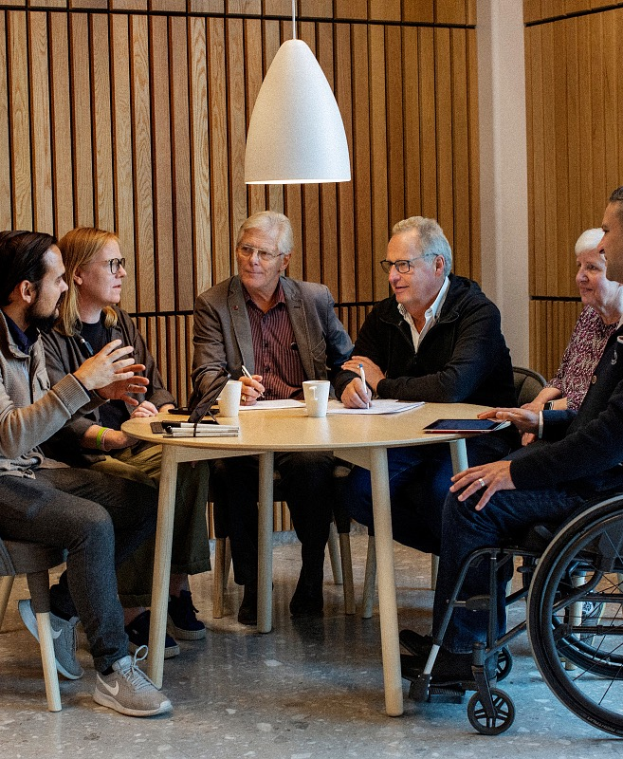
Du påverkar vad vi gör
Notes:
Så hur bestämmer vad vi ska utveckla för att göra samhället redo för imorgon? Som tidigare nämnt är Västra Götalandsregionen är en politiskt styrd organisation, så det innebär att du påverkar vad vi gör. Att du är med och bestämmer.

Slide 27
Din röst styr oss
15
149
850
REGIONVAL VAR
4 år
heltidsarvoderade politiker i regionstyrelsen
folkvalda politiker
i regionfullmäktige
politiker i nämnder, styrelser, utskott och beredningar
Notes:
Du röstar på vilka som styr var 4 år
15 heltidsarvoderade (som får arvode på 100%) politiker sitter i regionstyrelsen
tar fram budget
beslutar om större investeringar
bereder ärenden till regionfullmäktige
149 folkvalda politiker sitter i regionfullmäktige
den högsta beslutande församlingen
ytterst ansvarige för ekonomin och verksamhetens inriktning
beslutar om vilka nämnder och styrelser etc som ska finnas
Utöver det är det mer än 850 politiker i nämnder, styrelser, utskott och beredningar

Slide 28
De folkvalda politikerna
Rödgrön ledning
Opposition
Socialdemokraterna
Vänsterpartiet
Miljöpartiet de gröna
46 mandat
16 mandat
6 mandat
Moderaterna
Sverigedemokraterna
Kristdemokraterna
Centerpartiet
Liberalerna
29 mandat
24 mandat
12 mandat
9 mandat
7 mandat
68
mandat
81
mandat
Notes:
Totalt sitter som sagt 149 folkvalda politiker i fullmäktige. För att få egen majoritet krävs 75 mandat eller en röst mer än hälften.
Nuvarande regionfullmäktige fick sin politiska sammansättning vid regionvalet hösten 2022. Det är Socialdemokraterna, Vänsterpartiet och Miljöpartiet som styr Västra Götalandsregionen. Partierna har tillsammans 68 av de 149 mandaten i fullmäktige och styr därmed i minoritet. Oppositionen utgörs av Moderaterna, Kristdemokraterna, Centerpartiet, Liberalerna och Sverigedemokraterna som tillsammans har 81 av de 149 mandaten.
För ett beslut behövs antingen majoritet eller flest röster. Ledamöterna kan också välja att inte rösta alls eller att lägga ner sin röst. Beslut kan alltså bli till på flera sätt. Med ett minoritetsstyre kan partierna i opposition rösta ner ledningens förslag eftersom de tillsammans är fler men ledningen kan också få stöd från partierna i opposition, från något av partierna, från flera eller alla.

Slide 29
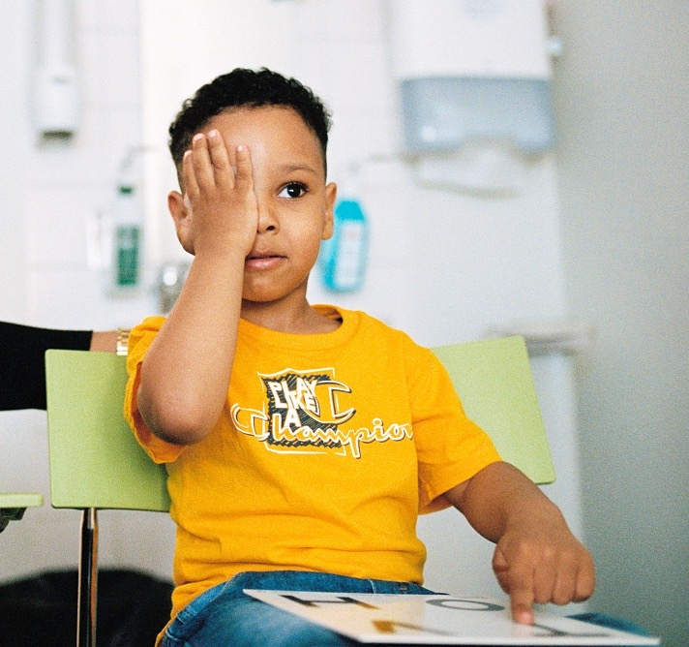
Vi finansieras med hjälp av dig
Budget för 2026:
90 miljarder kr
mer än hälften kommer från skatt
Regionskatt:
11,48 kr
per hundralapp du tjänar
går till Västra Götalandsregionen
Notes:
Bilden visar beslutad budget för 2026. Andra intäkter, förutom skatt, är statsbidrag, biljettintäkter, patientavgifter och övriga intäkter för t.ex. såld vård.

Slide 30
Det här får du för dina skattepengar
87 %
2 %
Hälso- och sjukvård
Kultur
9 %
2 %
Kollektivtrafik
Utbildning och regional utveckling
Notes:
Så vad får du för dina skattepengar?
• Hälso- och sjukvård = 87 procent
o Varav primärvård 20 procent
o Varav specialiserad somatisk vård 48 procent
o Varav specialiserad psykiatrisk vård 8 procent
o Varav tandvård för barn och unga upp till och med 19 år 3 procent
o Varav övrig hälso- och sjukvård 8 procent
• Utbildning och regional utveckling = 2 procent
• Kultur = 2 procent
• Kollektivtrafik (Trafik och infrastruktur) = 9 procent

Slide 31

En av Sveriges största arbetsgivare – siktar mot att bli den bästa
Notes:
Men inget av det här hade varit möjligt utan våra medarbetare – utan dem kan vi inte göra invånarnas vilja till verklighet. Så vi har satt ett högt mål. Vi ska bli Sveriges bästa offentliga arbetsgivare. Vi är en av de största, men nu ska vi bli den bästa.
Det behöver vi vara för att kunna rekrytera, behålla och utveckla medarbetare med rätt kompetens och klara uppdraget gentemot invånare och patienter.

Slide 32
Vi ska bli Sveriges bästa offentliga arbetsgivare
200
56 000
yrken
medarbetare
Notes:
Hos oss jobbar ungefär 56 000 personer med fler än 200 yrken. Alla gör de på något sätt skillnad för människor i sin närhet.
För att bli Sveriges bästa offentliga arbetsgivare måste vi såklart arbeta aktivt med att ständigt göra det ännu bättre för våra medarbetare.
I arbetet med att bli en bättre arbetsgivare har medarbetare och chefer lyft ett antal områden vi vill förbättra. Det handlar om allt från arbetsmiljön, att fritiden fredas, att medarbetarna i högre grad upplever att de får rätt ersättning utifrån insats och att arbetstiden används på bästa sätt.
Allt går inte att genomföra med en gång, men på sikt kommer vi att kunna förändra.

Slide 33
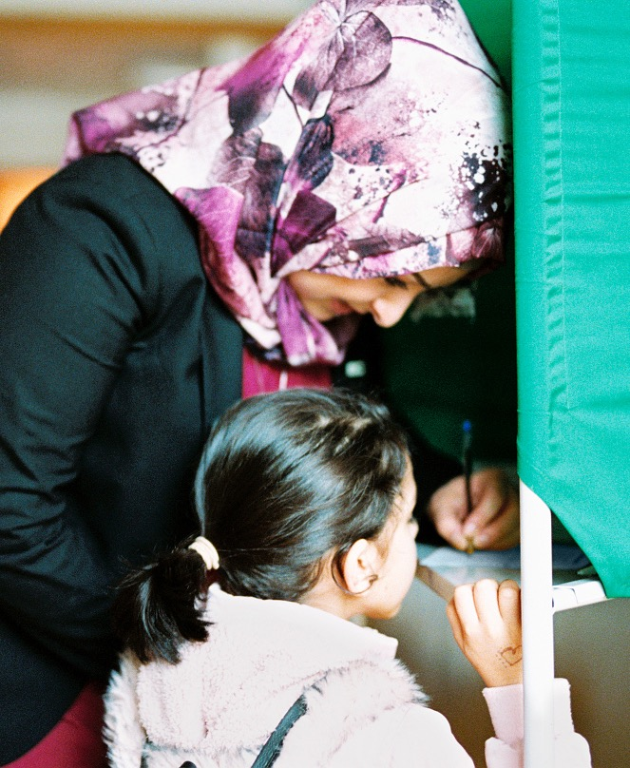
Nära dig genom livet, långt framme i utvecklingen med grund i hur du röstar.
Notes:
Sammanfattningsvis går det att säga att vi är nära dig genom livet, långt framme i utvecklingen, med grund i hur du röstar.

Slide 34
Logotyp Västra Götalandsregionen

